Slide 1
golang使用及在sre中的落地实施

Slide 2
目录
1
简介
2
go语言配置及使用
3
go语言在CI/CD中的作用
4
案例展示

Slide 3
一、简介
1、整体介绍
Go语言开发自Google，是一门支持并发编程和内存垃圾回收的编译型静态类型语言。它是一个开源的项目：Google从公共的代码库中导入代码而不是相反。
Go语言运行效率高，具有较强的可伸缩性(scalable)，而且使用它进行工作时的效率也很高。有些程序员发现用它编程很有意思；还有一些程序员认为它缺乏想象力甚至很烦人。在本文中我们将解释为什么这两种观点并不相互矛盾。Go是为解决Google在软件开发中遇到的问题而设计的，虽然因此而设计出的语言不会是一门在研究领域里具有突破性进展的语言，但它却是大型软件项目中软件工程方面的一个非常棒的工具。
当Go刚推出来时，有人认为它缺乏某些大家公认的现代编程语言中所特有的特性或方法论。缺了这些东西，Go语言怎么可能会有存在的价值？我们回答这个问题的答案在于，Go的确具有一些特性，而这些特性可以解决困扰大规模软件开发的一些问题。这些问题包括：
Build速度缓慢
失控的依赖关系
每个程序员使用同一门语言的不同子集
程序难以理解（代码难以阅读，文档不全面等待）
很多重复性的劳动
更新的代价大
版本偏斜（version skew）
难以编写自动化工具
语言交叉Build（cross-language build）产生的问题

Slide 4
二、go语言配置及使用

Slide 5
一、环境安装
Go 语言支持以下系统：
Linux
FreeBSD
Mac OS X（也称为 Darwin）
Windows

Slide 6
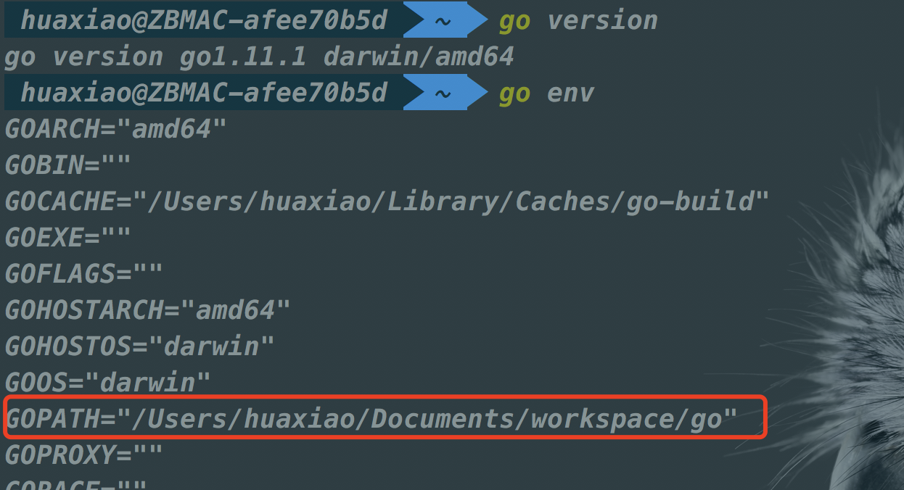
一、环境安装
在UNIX/Linux/Mac OS X, 和 FreeBSD系统下安装方法：
1、下载二进制包：go1.4.linux-amd64.tar.gz。
2、将下载的二进制包解压至 /usr/local目录。
tar -C /usr/local -xzf go1.4.linux-amd64.tar.gz
3、将 /usr/local/go/bin 目录添加至PATH环境变量：
export PATH=$PATH:/usr/local/go/bin
test.go 文件代码
---
package main import "fmt" func main() { fmt.Println("Hello, World!") }
在我们编写我们的第一个golang程序之前，我们必须要先创建我们
的golang的工作空间(workspace)目录，该目录下有三个子目录：
bin, pkg, src。 bin : 生成的可执行文件的目录； pkg: 编译生成包的
目标文件目录； src : golang的源码文件。

Slide 7
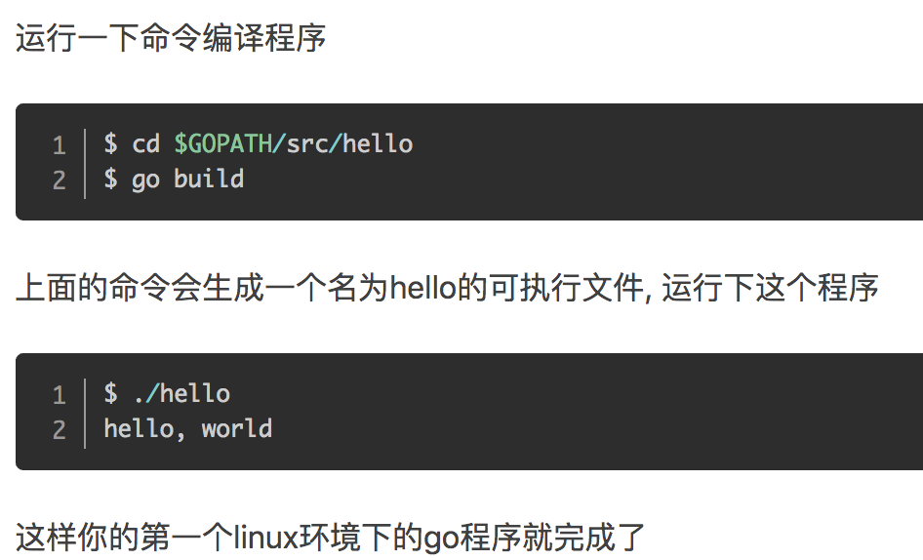
一、环境安装

Slide 8
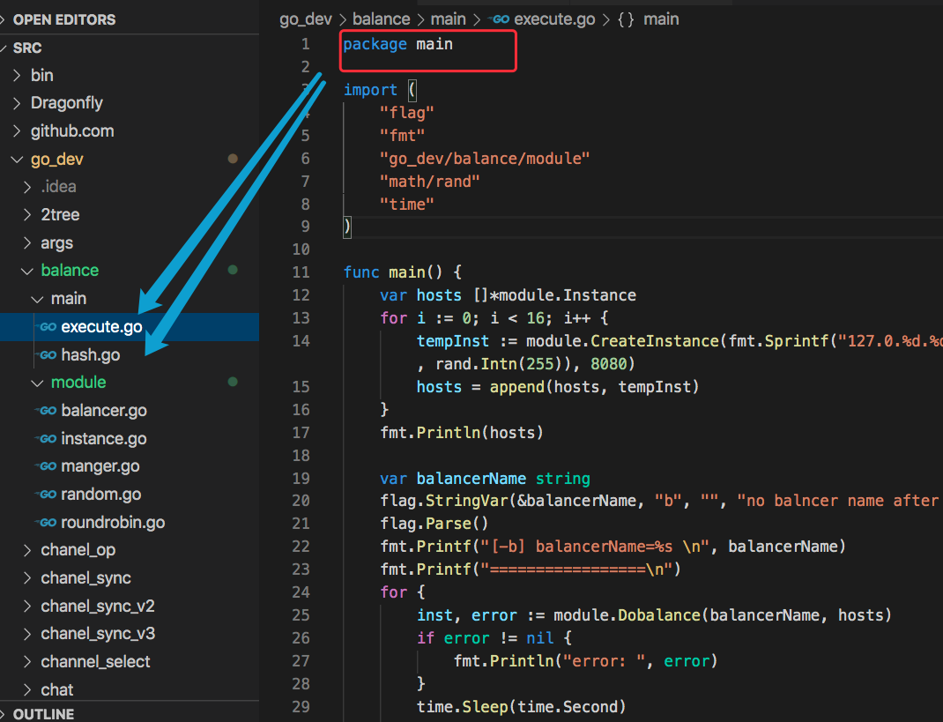
一、包结构
Go 语言的基础组成有以下几个部分：
包声明
引入包
函数
变量
语句 & 表达式
注释
每个 Go 应用程序都包含一个名为 main 的包

Slide 9
三、基础语法
Go 标记
Go 程序可以由多个标记组成，可以是关键字，标识符，常量，字符串，符号。
行分隔符
在 Go 程序中，一行代表一个语句结束。每个语句不需要像 C 家族中的其它语言一样以分号 ; 结尾，因为
这些工作都将由 Go 编译器自动完成。
如果你打算将多个语句写在同一行，它们则必须使用 ; 人为区分，但在实际开发中我们并不鼓励这种做法。
标识符
标识符用来命名变量、类型等程序实体。一个标识符实际上就是一个或是多个字母(A~Z和a~z)数字(0~9)、
下划线_组成的序列，但是第一个字符必须是字母或下划线而不能是数字。
字符串连接
Go 语言的字符串可以通过 + 实现。

Slide 10
三、基础语法

Slide 11
感谢您的时间。
Thanks.

